Slide 1


Projet Marguerite – Partie SVT
Classes de 5ème Collège Paul Claudel
SVT – Céline Revel et Laurine Prévot
HG – Marie Bigorne et Diane Rives

Slide 2
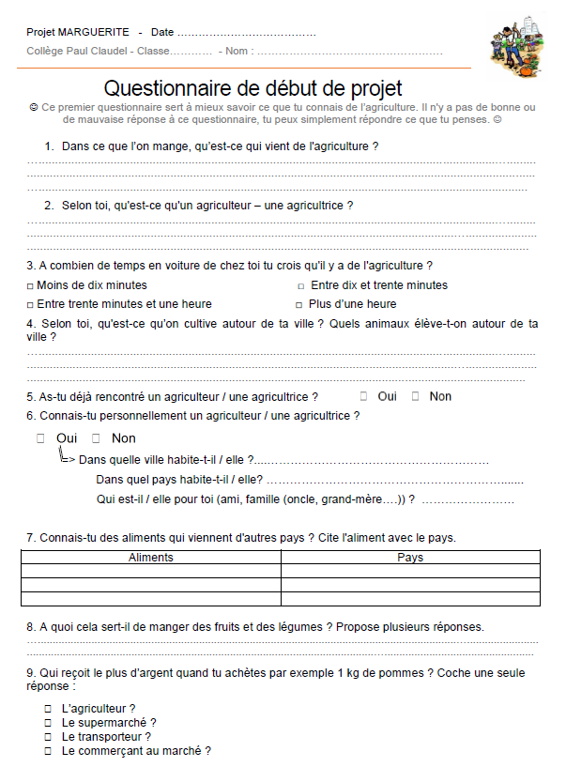
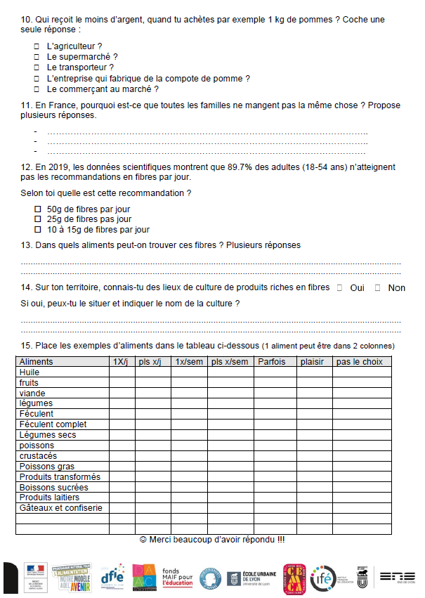
Séance 1 – Introduction

Slide 3
Le projet Marguerite 2021/2022

Slide 4
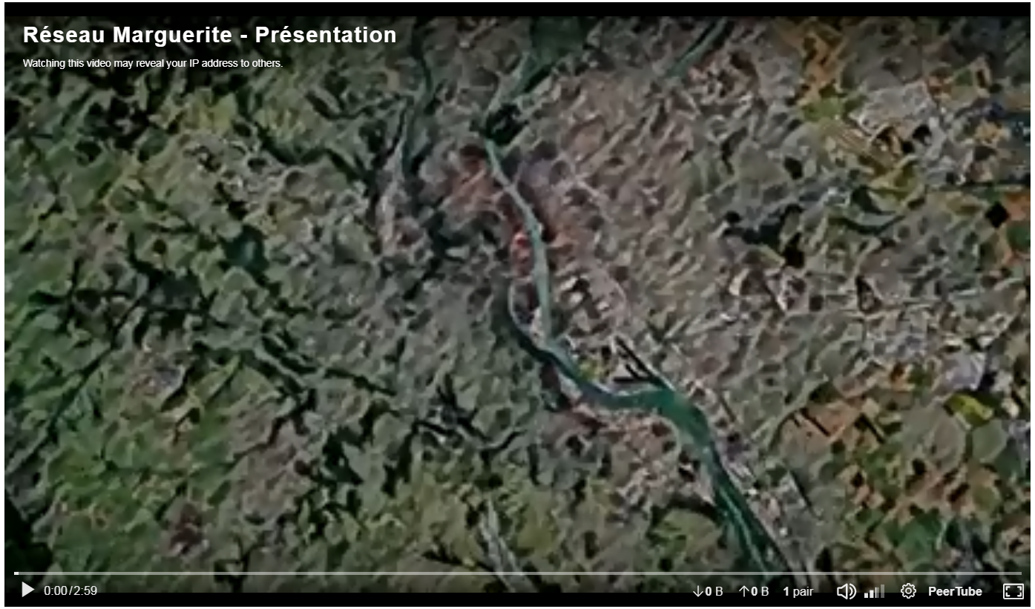
Notes:
https://reseaumarguerite.org/

Slide 5
Travail de groupe
Constituer son groupe en essayant de réfléchir à la diversité des compétences au sein du groupe -> vous inscrire dans le tableau en venant au poste prof.
Réaliser une carte mentale initiale à partir du mot « légumineuse ». (Bien penser à la méthodologie de questionnement déjà vue)
Si vous êtes perdus et n’arrivez pas à avancer, n’attendez pas pour solliciter votre professeur....

Slide 6
Constitution des groupes de travail
Nom du groupe Oral
Créatif/artistique
Rédaction
Manuel
numérique

Slide 7
SOS : Jamais entendu ce mot?
Les légumineuses, de leur nom latin leguminosous, sont issues du mot legumen qui signifie «légume». Ainsi, en botanique, «légumineuse» désigne une variété particulière de légume. Comme pour les légumes, les légumineuses se cultivent dans la terre. Alors que les légumes courants (courgettes, haricots verts, salades,…) sont destinés à être consommés frais, les légumineuses sont cultivées dans le seul but d’obtenir des grains secs nommés «légumes secs» (FAO).
https://www.fondation-louisbonduelle.org/2019/08/22/legumineuse-legume-quelles-differences/

Slide 8
Affichage des cartes mentales
Quels constats?
  cartes peu riches
  on connait tous assez mal les légumineuses
  Pourquoi donc avoir choisi ce thème comme fil conducteur du projet Marguerite cette année?
    Par ce qu’on n’y connait rien donc pour apprendre des choses
    Utilise les diapos suivantes pour trouver d’autres raisons

Slide 9
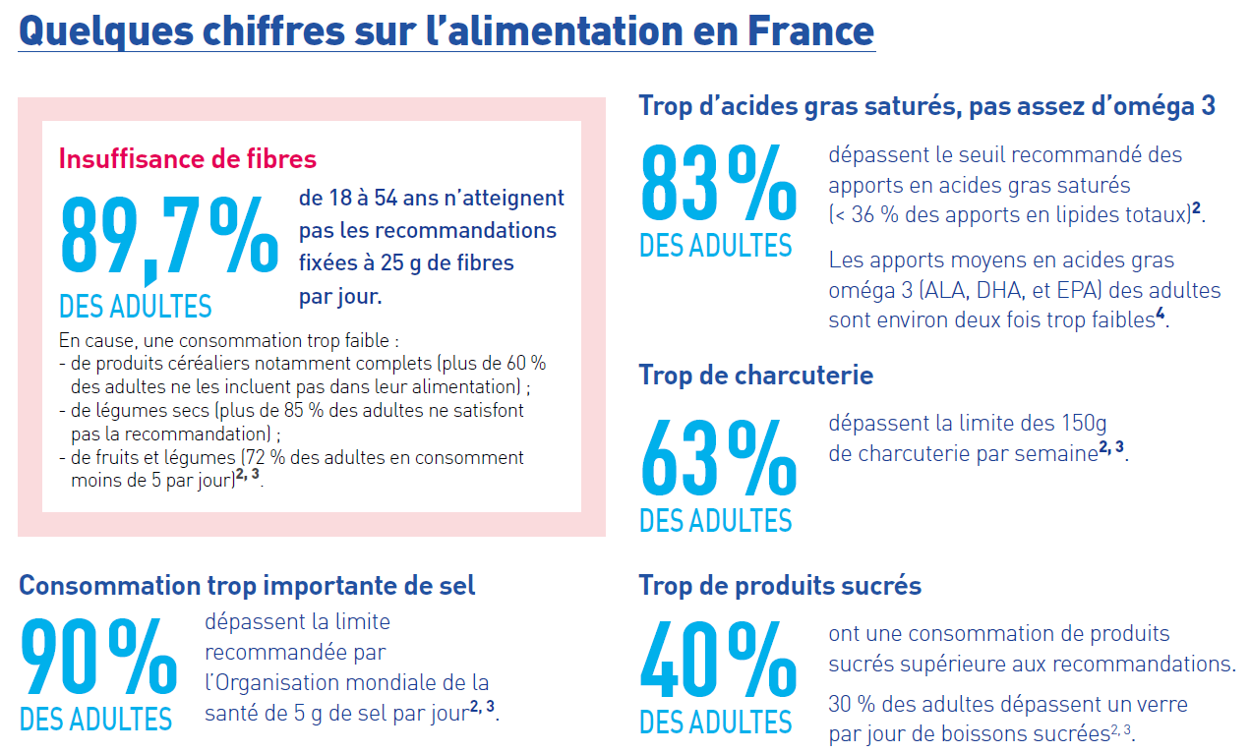

Slide 10


Slide 11
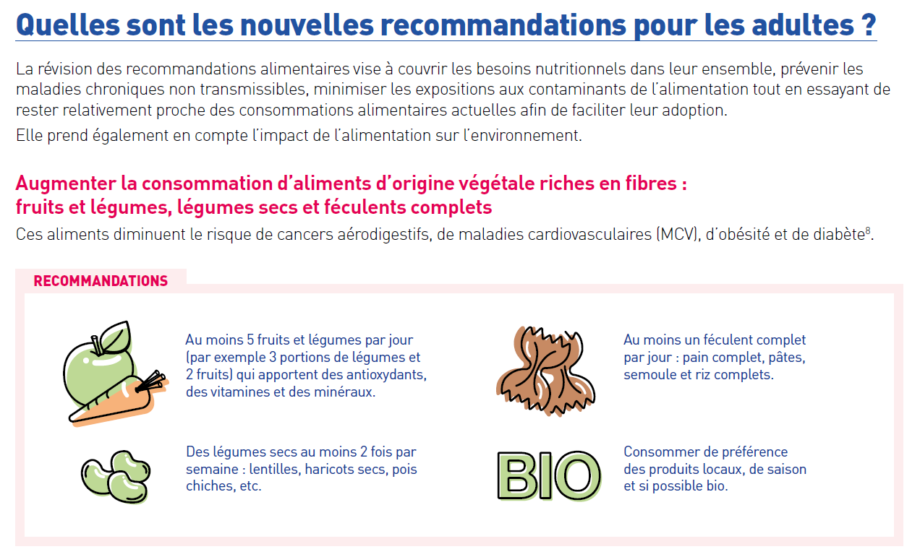

Slide 12
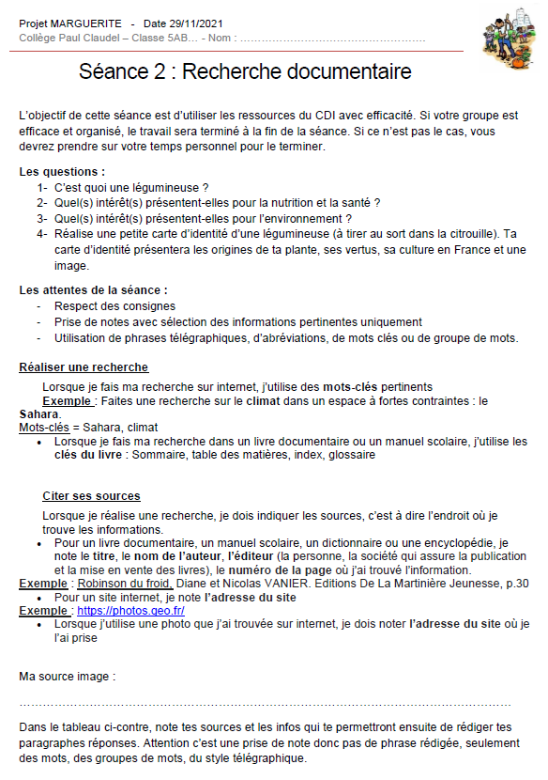
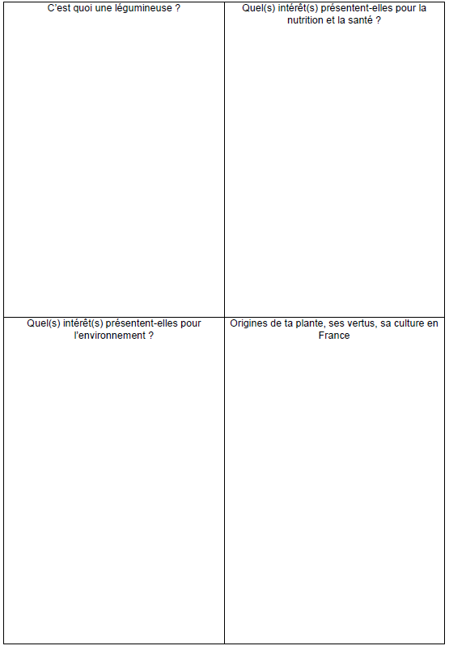

Slide 13
Visite du lycée agricole des Sardières
C’est quoi un lycée agricole pour vous?
La particularité de ce lycée : les légumineuses....

Slide 14
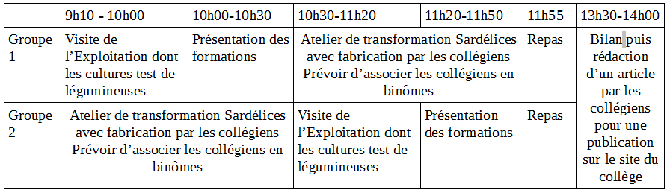
Organisation de la journée
Matériel à apporter
- Trousse
Carnet de visite
Gourde d’eau, casquette, chaussures qui ne craignent pas la boue (possibilité d’avoir 2 paires, par ex une paire de bottes ou de vieilles chaussures dans le sac uniquement pour la visite de la ferme), si pluie veste imperméable.
ATTENTION – Retour en cours à 15h donc ne pas oublier les affaires de cours pour cette fin de journée

Slide 15
Mise en commun : ce qu’on a appris pendant la visite

Slide 16
Rencontre avec la gestionnaire du collège
Aujourd’hui :
En petits groupes -> préparer 3 questions à lui poser.
Mise en commun
Recherche des questions supplémentaires avec une aide à la réflexion du professeur
Le jour de la rencontre :
Poser les questions et noter les réponses
Être bien attentif pour pouvoir interagir -> peut-être que la réponse donner vous donnera envie de poser une question non prévue.
Ne pas hésiter à prendre la parole pour exprimer son point de vue ou celui issu des échanges que vous avez entre vous ou de vos observations...

Slide 17
Questions :

Slide 18
Principe de la journée de sensibilisation «Léguminez-vous !»
Les élèves préparent des cookies à la farine de lentille
Cuisinez pour faire tomber les à priori sur les légumineuses
Les cuisiniers s’occupent de la cuisson des cookies et cuisinent un plat végétarien (pâtes à la mexicaines avec haricot rouges et lentilles ).

Slide 19
Principe de la journée de sensibilisation «Léguminez-vous !»
Jeu de reconnaissance de différentes légumineuses par le toucher imaginé avec les élèves et animés par eux sur le temps méridien.
Faire découvrir les légumineuses à tous
Apporter des connaissances concrètes :
Exposition d’affiches sur les différents intérêts des légumineuses
Exposition des questions (Le saviez-vous? + Mini-quiz)

Slide 20
Préparation de la journée : les jeux de questions
Création des questions ; travail en binôme à partir des ressources sélectionnées par le professeur.
Bien communiquer pour éviter les redites.
Modèle Gabarit à utiliser pour rédiger vos questions et à enregistrer dans le bon dossier sur le réseau.

Slide 21
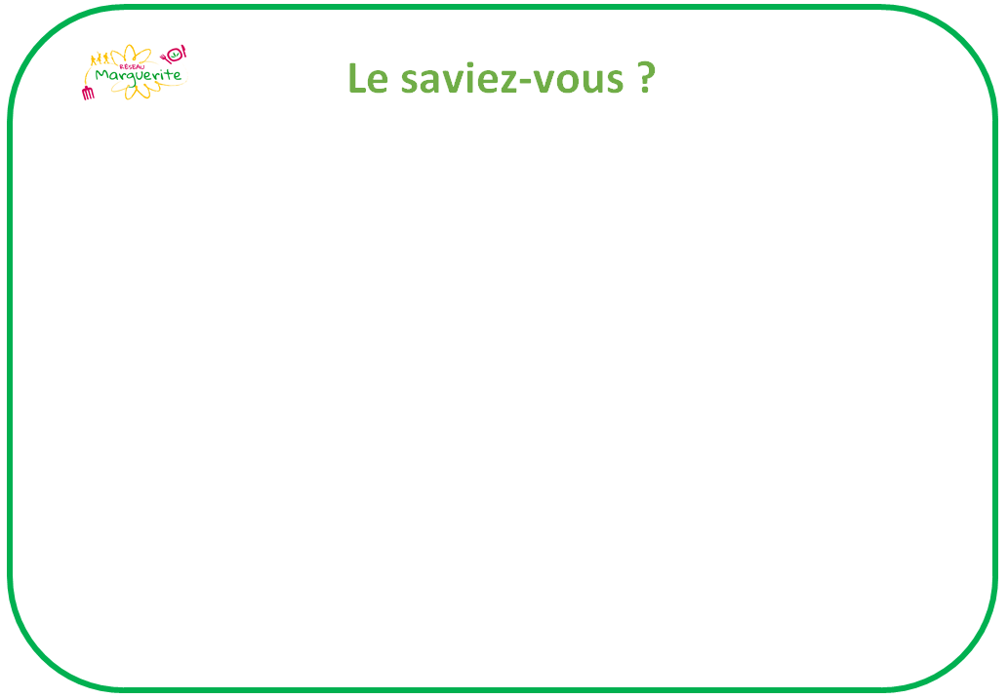
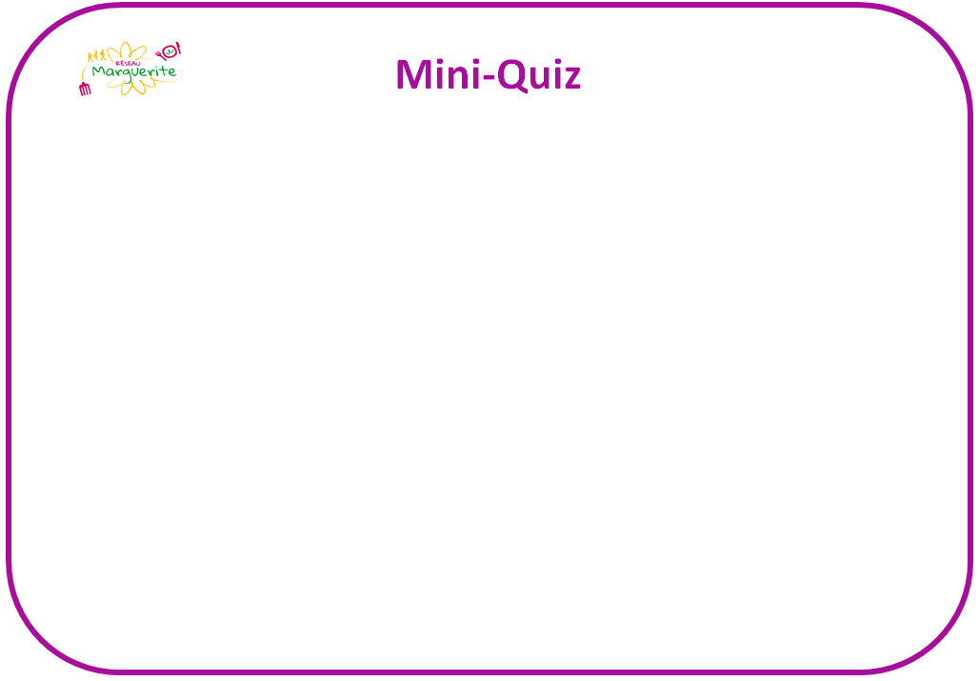
Pour plus de participation du public:
-> réfléchir à une façon de récolter les réponses et de désigner un gagnant.
-> Prévoir une affiche expliquant les règles et indiquant que les réponses se trouvent sur les grandes affiches pour la plupart.
Réaliser également une affiche pour le stand du jeu des sacs, avec le nom du projet, le nom du jeu et ses règles.

Slide 22
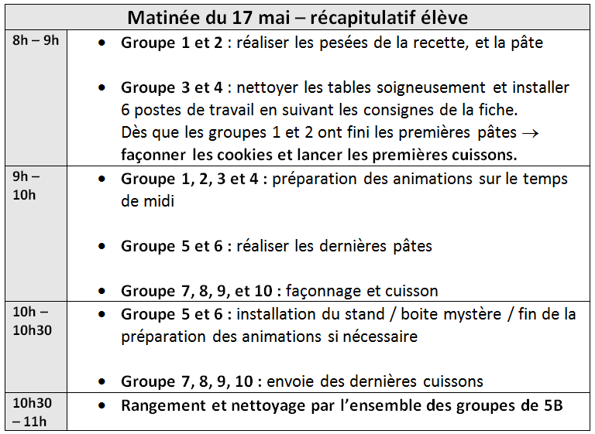
Organisation du jour J

Slide 23
Organisation du jour J
S’inscrire dans un des créneaux - Date limite 3 avant le jour J
 | Stand jeu des sacs mystère | Distribution des cookies
12h - 12h15
12h15 - 12h30
12h30 – 12h45
12h45 – 13h
13h – 13h15

Slide 24
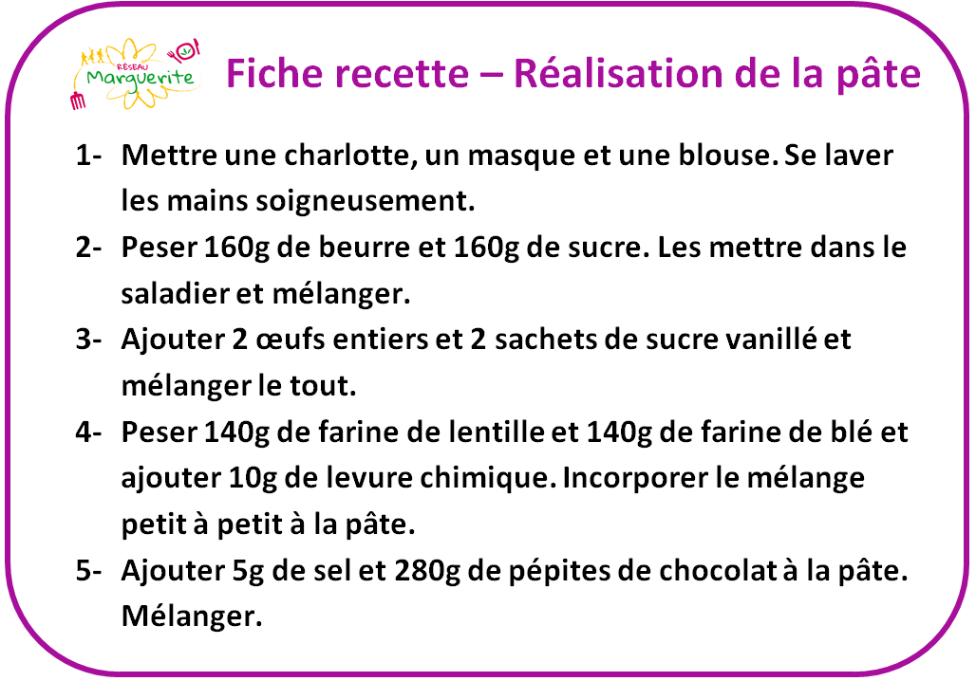
Le Jour J : Préparation des cookies

Slide 25
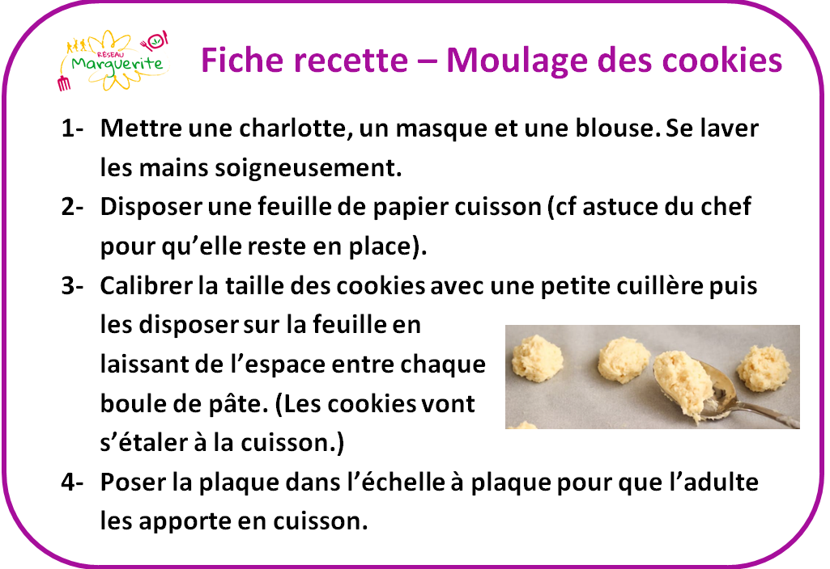

Slide 26

Le congrès des élèves – C’est quoi?
Les représentants de la classe sont :
-
-
-
-
-
-
-
-

Slide 27
Programme de la journée
Matin :
  Discours d’ouverture
  Conférence d’un chercheur
  Débat
Après-midi:
  Installation des stands
  Forum
  Goûter
  Remise de prix

Slide 28
Pendant le temps de forum
Chaque collège participant va venir voir ce que vous avez fait et vous ferez de même -> les représentants seront donc en 2 groupes
Vos représentants devront d’expliquer le projet mené cette année et faire jouer les collégiens au jeu des sacs mystère en en profitant pour leur apprendre des choses sur les légumineuses.

Slide 29
Atelier de préparation – Mardi 17 mai de 13h30 à 16h30.
Animation par l’association RM
Apprendre à débattre
Créer un personnage avec ses contraintes et les idées qu’il défend.

Slide 30

Notre poster après le brainstorming....
3 questions du collège Paul Claudel pour le livret :
Quel aliment peut-on remplacer avec des légumineuses si on les associe avec des céréales ?
Qu’est-ce qu’une légumineuse ?
Donner deux avantages écologiques à produire des légumineuses.

